Slide 1

PROJET ASSOCIATIF
2021-2025
Là où se trouve une volonté, il y a un chemin.
Winston Churchill

Slide 2
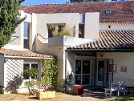
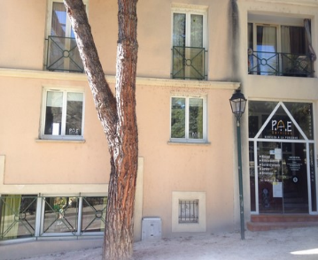
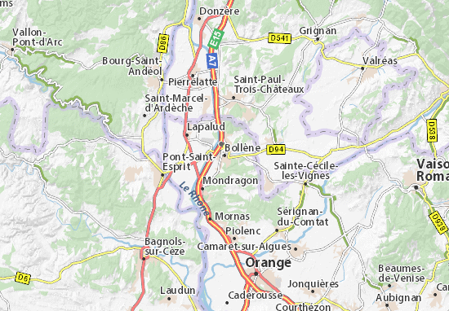
Préambule
Ce projet associatif a été validé par l’Assemblée Générale du 11 juin 2020.
Il a l'ambition de présenter les valeurs et les axes stratégiques de notre association pour les années à venir.
C'est un document qui présente le sens de notre action en tant qu’acteur local de l’emploi sur le territoire du Haut Vaucluse depuis 1995.
Il constitue le cadre de référence du Pied à l’Etrier.

Slide 3
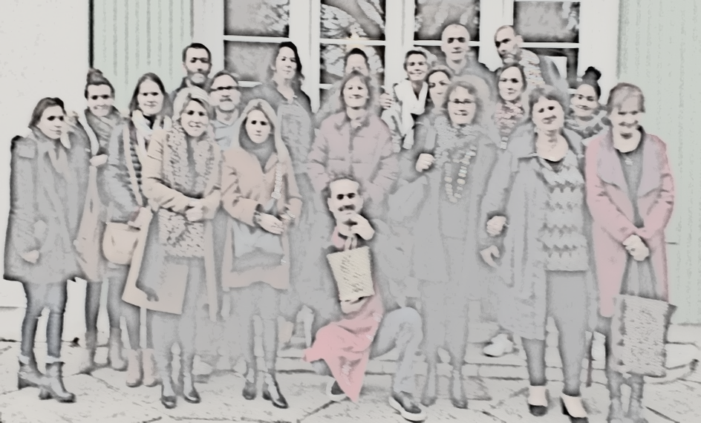







Index
QUI SOMMES NOUS ?
Identité
Le Pied à l’Etrier en quelques dates
Le Pied à l’Etrier en quelques chiffres
Nos valeurs
Nos engagements
Pour qui ? Avec qui ?
Le public
Les professionnels
Le Comité Social et Economique
La gouvernance
Le contexte socio-économique et l’ancrage territorial
VERS QUOI VOULONS NOUS ALLER ?
Notre diagnostic (MOFF)
Nos axes stratégiques 2021 - 2025
L’équipe des permanents

Slide 4
Qui sommes nous ?
Le Pied à l’Etrier s’inscrit dans le champ de l’Economie Sociale et Solidaire.
Association à but non lucratif régie par la loi de 1901, elle est conventionnée par l’Etat et le Conseil Départemental de Vaucluse et est agréée « Entreprise Solidaire d’Utilité Sociale ».
Notre mission depuis plus de 20 ans:
« Accompagner les publics en recherche d’emploi dans leur insertion sociale et professionnelle en favorisant la diversité sociale et la lutte contre les exclusions. »
Notre approche pluridisciplinaire (insertion par l’activité économique, formation, accompagnement socioprofessionnel, prévention de l’illettrisme,...) nous permet de proposer à chacun un accompagnement personnalisé, adapté à sa situation et à sa personne.
Nous travaillons en synergie avec les acteurs locaux (collectivités locales, milieux associatifs, entreprises, acteurs de l’emploi et de la formation..) afin de contribuer au développement de l’emploi sur nos territoires d’intervention.

Slide 5
Qui sommes nous ?
Le Pied à l’Etrier est une structure « ensemblier », qui regroupe plusieurs actions :
L’Association Intermédiaire
Environ 300 salariés en insertion par an sont mis à disposition auprès de particuliers, entreprises, associations, collectivités locales, bailleurs sociaux.
Le Service d'Aide et d'Accompagnement à Domicile
Agrément qualité au titre des emplois de service à la personne délivré par la Direccte de Vaucluse
Le chantier d’insertion
40 salariés en insertion, en moyenne par an, réalisent des prestations d’entretien des espaces verts, d’entretien du bâtiment, de débarras, de déménagement et de distribution pour des entreprises, associations, collectivités locales et bailleurs sociaux.

Slide 6
Qui sommes nous ?
L’organisme de formation
Cours de FLE (Français Langue Etrangère)
Cours de Remise à Niveau des savoirs de base
Les Actions de promotion de la lecture
Lectures en plein air
Animations en extérieur à destination des familles durant certaines vacances scolaires.
Club Parents Lecteurs
A destination des parents d'enfants scolarisés à la maternelle, vise à rendre le livre accessible à tous.
Et toute autre action qui répond à une problématique de formation d'insertion professionnelle, d'accès aux droits, de prévention de l'illettrisme ou de parentalité.

Slide 7
Qui sommes nous ?
L’histoire du Pied à l’Etrier en quelques dates
1995
2005
2006
2007
2008
2008
2015
2020
Création du Pied à l’Etrier
avec l’Association Intermédiaire
Création de l’Antenne de Vaison la Romaine
Création du Chantier d’Insertion
Multi Services
Le Pied à l’Etrier est retenu pour l’exploitation et la gestion de la recyclerie de la Communauté de Communes Rhône Lez Provence
Pole Insertion Bollène : référence socioprofessionnelle pour les bénéficiaires du RMI puis du RSA
L’Association Intermédiaire obtient l’agrément qualité
Le Pied à l’Etrier est déclaré organisme de formation
Actions spécifiques financées par le contrat de ville de Bollène
AEF, FLE, CLAS,..

Slide 8
Qui sommes nous ?
Le Pied à l’Etrier en quelques chiffres*
21 salariés permanents
326 salariés en insertion
85 stagiaires de nos formations
606 personnes accompagnées
775 clients particuliers/professionnels
* Chiffres au Bilan d’activités 2020

Slide 9
Qui sommes nous ?
Nos valeurs
En mettant l’Homme au cœur de ses préoccupations, le Pied à l’Etrier, avec ses salariés et ses administrateurs porte des valeurs de Solidarité, de Dignité, d’Engagement dans le Respect et la Bienveillance des personnes accompagnées.
Le Pied à l’Etrier œuvre afin d’être un lieu où l’Humain gagne en dignité par le travail et par la formation.

Slide 10
Qui sommes nous ?
Nos engagements
Nous accompagnons les personnes sans discrimination d’aucune sorte et sans jugement.
Nous nous engageons à un devoir de confidentialité concernant la situation des personnes accompagnées, des bénéficiaires et celle de nos clients.
Nous garantissons l’accès à l’information et aux droits.
Les dimensions éthique et déontologique sont prises en compte dans toutes nos décisions.
Nous garantissons une qualité et une continuité de service avec un travail efficace, rigoureux et sérieux.
Nous nous inscrivons dans une démarche de développement durable.
Nous avons la volonté de travailler en équipe, en collaboration, dans la solidarité, l’entraide, la mutualisation et l’échange de pratiques.
Nous garantissons une transparence et une gestion rigoureuse de nos comptes.
Ecoute, réactivité, disponibilité, compréhension, honnêteté, sont les fondements de nos accompagnements et de notre relation clientèle.

Slide 11
Qui sommes nous ?
Pour qui et avec qui ?
Le public
Le Pied à l’Etrier accompagne, à travers toutes ses actions, les demandeurs d’emploi les plus fragilisés : demandeurs d’emploi de longue durée, allocataires des minima sociaux, jeunes sans qualification, travailleurs en situation de handicap, population habitant dans les quartiers prioritaires de la Ville de Bollène.
Dans le cadre de notre agrément qualité, l’Association Intermédiaire intervient auprès des personnes âgées en perte d’autonomie et des personnes en situation de handicap en leur mettant à disposition des aides à domicile. Nous sommes vigilants à respecter le cahier des charges relatif à l’agrément qualité fixé par l’arrêté du 24/11/2005 puis celui du 26/12/2011 ainsi que l’article L 311-3 du Code de l’Action Sociale et des Familles sur l’exercice des droits et des libertés individuelles des usagers.
Les professionnels
Le personnel constitue la plus-value majeure de l’association, une dynamique indispensable à la mise en œuvre des actions et des orientations.
La pleine réalisation des missions repose sur son implication et sa coopération.
Les salariés du Pied à l’Etrier, expérimentés, font évoluer leurs pratiques professionnelles dans le cadre d’une démarche d’amélioration continue.
Ils s’appuient sur les bonnes pratiques professionnelles et les valeurs portées par l’association.
Le plan de formation annuel est un outil pour professionnaliser les salariés et aligner leurs compétences aux besoins des missions.
Le Comité Social et Economique (CSE)
Le CSE, élu avec 3 membres, en juillet 2018, pour un mandat de 4 ans, participe à la prévention des risques professionnels et à l’amélioration des conditions de travail et salariales des salariés « permanents » et en insertion.

Slide 12
Qui sommes nous ?
Pour qui et avec qui ?
La gouvernance
Basée sur une gestion démocratique, la gouvernance définit et porte le projet du Pied à l’Etrier avec volontarisme et transparence :
Une Assemblée Générale se tient une fois par an ;
Un Conseil d’Administration, composé de 8 membres, se réunit une fois par trimestre a minima et établit un procès-verbal de séance ;
Un Bureau composé du Président, de la Trésorière et de la Secrétaire, se réunit autant que nécessaire ;
Un règlement intérieur définit les règles et attributions pour chaque instance de la gouvernance ;
Des délégations de pouvoirs permettent un fonctionnement fluide au quotidien ;
Le Président est habilité par le Conseil d’Administration à représenter l’Association dans les actes de la vie civile et il est responsable de la politique menée par le Pied à l’Etrier
De par la diversité de ses actions le Pied à l’Etrier reçoit des financements multiples (privés ou publics). Une traçabilité des subventions perçues est effective à travers la rédaction de bilans qualitatifs et financiers, la tenue de dialogues de gestion avec l’Etat et le Département de Vaucluse et des Comités de pilotages avec les partenaires et les financeurs.
Les comptes annuels sont certifiés par un Commissaire aux Comptes.

Slide 13
Qui sommes nous ?
Contexte socioéconomique et ancrage territorial
Le contexte socioéconomique
Le Haut Vaucluse connait un taux de chômage supérieur au taux départemental, régional et national avec un taux de 11,2% au 3ème trimestre 2020.
L’offre d’emploi se caractérise par une forte majorité de CDD, et notamment de CDD saisonniers.
Le niveau de vie du territoire est très faible, même au regard de l’ensemble du Département de Vaucluse, l’un des plus pauvres de France. La commune de Bollène est concernée par la Politique de la Ville depuis quelques années, actant ainsi l’existence de concentrations urbaines de pauvreté.
Le territoire est également marqué par un niveau de formation plus bas que la moyenne régionale et nationale.
Le Haut Vaucluse compte seulement 2 chantiers d’insertion et 3 Associations Intermédiaires.
Le partenariat
Dans ce contexte difficile, la coopération avec les acteurs économiques, institutionnels, politiques et associatifs est essentielle pour obtenir des résultats pour nos publics.
Le partenariat peut prendre une forme conventionnelle ou informelle et s’appuie sur la reconnaissance de la complémentarité et de l’expertise de chacun.

Slide 14
Qui sommes nous ?
Contexte socioéconomique et ancrage territorial
Les partenariats mis en œuvre sont extrêmement diversifiés :
Les collectivités locales et territoriales qui nous font confiance et nous confient des marchés stables permettant une structuration de l’activité ;
Les entreprises dont la présence permet la diversification des mises à disposition et prestations proposées et qui permettent des placements à l’emploi ou des périodes en immersion, objectifs premiers de nos actions ;
Les partenaires de l’insertion et de l’accompagnement : CCAS, EDeS, Mission locale, Pôle Emploi, Référents RSA, Cap emploi, associations caritatives… afin de sécuriser les parcours ;
Les partenaires de l’IAE : le partage d’expérience et d’outils nous est précieux ;
Les partenaires de la formation qui nous aident à professionnaliser nos salariés permanents et en insertion.
Concernant notre service d’aides à domicile, les services sociaux et de coordination sont des interlocuteurs essentiels pour l’Association Intermédiaire :
Le service APA/PCH et la MDPH du Conseil Départemental de Vaucluse
Les hôpitaux situés sur nos zones d’intervention
Les CLICS, MAIA
Les SAVS
Les services de protection juridique et les tuteurs privés
Notre service est, dans la majorité des cas, cofinancé par des organismes à vocation sociale ou assurantielle : Conseil Départemental de Vaucluse, La Carsat Sud Est, la CPAM, la CNRACL, la MGEN, le RSI,..

Slide 15
Qui sommes nous ?
Contexte socioéconomique et ancrage territorial
Nos affiliations
Le Pied à l’Etrier est adhérente des fédérations : Chantier Ecole, Coorace, CPME84, Réseau Régional et National des Ressourceries.
Elle siège aux Conseils d’Administration de la Mission Locale du Haut Vaucluse et du Collectif CIE84
Nos agréments et conventionnements
Conventions avec la Direccte et le Département de Vaucluse pour le fonctionnement de l’Association Intermédiaire et celui du Chantier d’insertion
Agrément Qualité Association Service à la Personne délivré par la DIRECCTE avec l’autorisation du Conseil Départemental de Vaucluse
Déclaration Organisme de Formation délivrée par la Préfecture de Région
Agrément Entreprise Solidaire d’Utilité Sociale (ESUS) délivré par le Préfet de Vaucluse
Convention de coopération avec Pôle Emploi, l’EHPAD de Bollène
Convention d’objectifs avec la Mairie de Bollène, la Communautés de Communes Rhône Lez Provence, la Mairie de Vaison la Romaine et la Mairie de Sainte Cécile les Vignes

Slide 16
Vers quoi voulons nous aller ?
MOFF du Pied à l’Etrier
Les besoins du territoire
La Ressourcerie
La dépendance aux politiques publiques, et notamment budgétaires
Opportunités
De nouveaux modes de financement
Menaces
Le comportement de certains salariés en insertion
Le vieillissement de la population
La démotivation
De nouveaux marchés
La communication interne et l’organisation
Professionnalisme de notre personnel
La configuration des locaux
Réactivité
Faiblesses
Les orientations et les inscriptions du public en insertion
Forces
Compétitivité
Diversification de nos ressources
Ancrage fort sur le territoire
Le partenariat avec les entreprises

Slide 17
Vers quoi voulons nous aller ?
Nos axes stratégiques pour les années 2021 - 2025
Renforcer et développer notre partenariat avec les entreprises
Améliorer la communication interne et l’organisation
Rechercher des locaux plus adaptés
Axes stratégiques
Obtenir davantage d’orientations et d’inscriptions du public en insertion
Renforcer les compétences de nos salariés en insertion et leur maîtrise des codes et usages sociaux

Slide 18
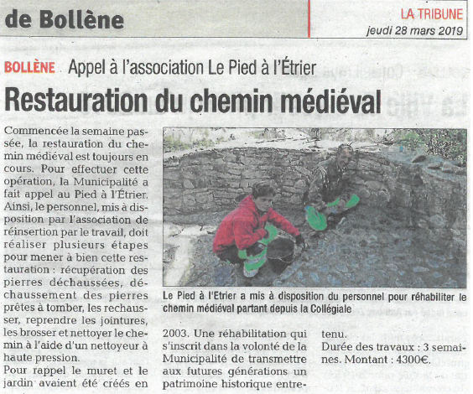
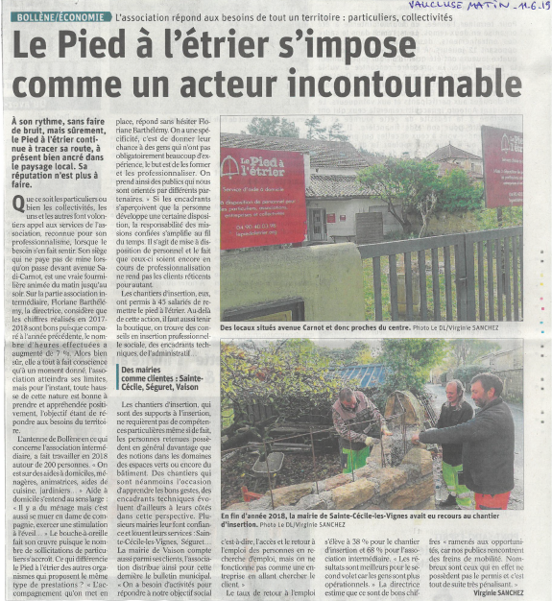
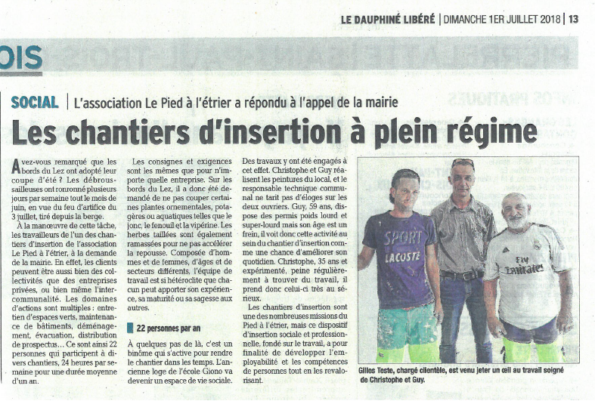
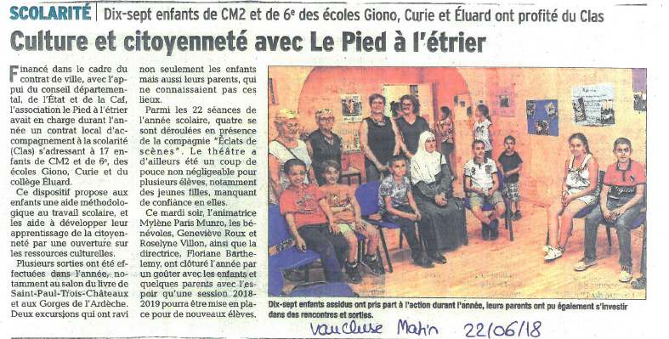
Revue de presse

Slide 19
Vers quoi voulons-nous aller ?
Nos axes stratégiques pour les années 2021 - 2025
Favoriser l’engagement des entreprises dans une démarche RSE
Développer davantage la prospection ciblée
Moderniser notre image
Améliorer le partenariat avec les entreprises
Améliorer la communication interne et l’organisation
Améliorer le suivi des prises de décisions
Formaliser les décisions
Enrichir la communication interne
Rechercher de nouveaux locaux
Veiller à une information régulière auprès des nouveaux interlocuteurs chez nos partenaires (Mission Locale, EDES, Pôle Emploi…)
Développer le partenariat avec de nouvelles structures
Obtenir davantage d’orientations et d’inscriptions du public en insertion
Améliorer le comportement des salariés en insertion
Développer l’information sur le comportement à adopter par les salariés en insertion (lecture du livret d’accueil)
Renforcer les moments d’échanges de pratiques et les informations après la mise en mission

